Slide 1

ГАУСО СО «КЦСОН города Каменска-Уральского»
Школа пожилого возраста
Направление «Активное долголетие»
Тема:
Руководитель: специалист по социальной работе Холкина С.А.

Slide 2


Slide 3
Какие особенности имеет иммунитет в пожилом возрасте
Главным органом иммунной системы человека, отвечающим за формирование и сохранение иммунитета, является вилочковая железа. Она находится в верхней части грудной полости над сердцем. Из-за своей характерной формы, напоминающей трехзубую вилку, она и получила свое название. У нее есть еще одно имя – тимус, что в переводе с греческого означает «жизненная сила».
Примерно до восемнадцатилетнего возраста эта железа постоянно растет. Потом ее рост прекращается, и она начинает уменьшаться в размере. Наступает ее «обратный рост». Примерно к 70 годам защитные силы организма составляют от двух до пяти процентов от аналогичных показателей молодого растущего человека.
В этой чудо-железе зарождаются и развиваются лимфоциты, обеспечивающие надежную защиту организма от вирусов, инфекций и аутоиммунных заболеваний. Они также регулируют работу всей иммунной системы организма.
При достижении человеком определенного возраста (у одних людей раньше, а у других позже) изменения вилочковой железы прекращаются полностью. Новые клетки не образуются, а уже существующие не обновляются. Защитные функции организма ослабевают.
О снижении активности этой жизненно важной железы можно судить по следующим внешним признакам:
Увядание кожи, снижение ее упругости и образование морщин;
Ломкость ногтей и волос;
Появление ряда заболеваний внутренних органов в хронической форме;
Снижение тонуса и работоспособности.
Все эти признаки обусловлены ослаблением защитных функций иммунитета.

Slide 4
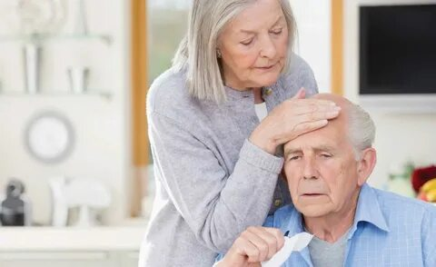
Иммунитет в пожилом возрасте значительно отличается от иммунитета молодого человека. К пожилым людям относят мужчин и женщин, достигших шестидесятилетнего возраста и старше.
Из-за ослабления иммунитета в пожилом возрасте организм человека становится беззащитным перед инфекциями, вирусами и болезнетворными микробами. Самое «невинное» вирусное заболевание может сразу перейти в хроническую форму. И лечиться от него уже придется до конца жизни. Очень важно постоянно поднимать иммунитет в пожилом возрасте, не допускать его снижения. Держать его на достаточно высоком уровне, чтобы он легко «расправлялся» с любыми вредными факторами, вызывающими различные заболевания.
Из-за повышения уровня гамма-глобулинов вырабатываются антитела. Вследствие этого организм пожилого человека начинает бороться против собственных клеток.
Эта борьба охватывает весь организм пожилого человека, и ее последствия могут быть очень серьезными.
Самые распространенные из них:
Аутоиммунный тиреоидит Хашимото – это одно из самых распространенных заболеваний щитовидной железы;
Псориаз – хроническое заболевание, поражающее в основном кожу человека;
Ревматоидный артрит – заболевание суставов;
Саркоидоз – могут поражаться несколько органов;
Синдром Шегрена, или сухой синдром;
Системная красная волчанка;
Склеродермия;
Смешанные болезни соединительной ткани;
Тяжелая миастения.

Slide 5
Как повысить иммунитет в пожилом возрасте
Иммунитет человека, данный ему при рождении и приумноженный в результате перенесенных заболеваний и вакцинации, в пожилом возрасте ослабевает и нуждается в укреплении и поддержке. Ослабление защитных сил организма пожилых людей проявляется частыми и затяжными простудными и инфекционными заболеваниями.
Если иммунитет в пожилом возрасте не укреплять, происходит сбой работы иммунной системы организма. В результате появляются и развиваются аутоиммунные болезни.
Можно ли поднять иммунитет в пожилом возрасте? И как это можно сделать? Какие способы существуют для его усиления и повышения?

Slide 6
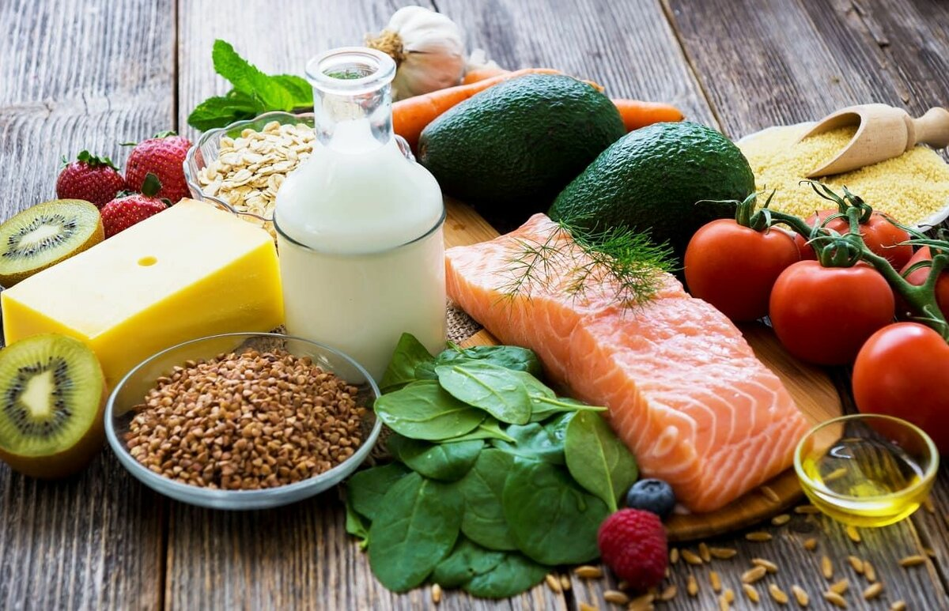
Правильное питание
Знаменитый древнегреческий врач Гиппократ сказал: «Скажи мне, что ты ешь, и я скажу, чем ты болеешь». Правильное сбалансированное питание способствует укреплению иммунитета в пожилом возрасте. Пищеварительная система у пожилых людей имеет характерные особенности. Переваривание и усвоение пищи, работа кишечника с возрастом ухудшаются. Физические нагрузки, а значит и расход энергии значительно уменьшаются. Рацион пожилых людей должен состоять из продуктов, содержащих все необходимые вещества в достаточном количестве.
В пожилом возрасте для усиления и укрепления иммунитета нужно употреблять природные биостимуляторы:
Кислое молоко;
Мед;
Рыбий жир;
Свежую капусту всех видов;
Плоды шиповника;
Черную смородину, малину и облепиху.

Slide 7
Биостимуляторы полностью усваиваются организмом, снабжают его всеми витаминами и минеральными веществами, улучшают работу пищеварительной системы. Необходимыми для укрепления иммунитета являются продукты, содержащие белок.
Он может быть растительного или животного происхождения.
В гречневой крупе, фасоли, сое и орехах (содержится растительный белок).
В молочных продуктах (необходимых пожилым людям и как источник кальция). В пожилом возрасте следует употреблять молочные продукты с низким содержанием жира.
В овощах и фруктах содержится клетчатка. Плоды красного и оранжевого цвета (болгарский перец, апельсины, морковь и помидоры) богаты провитамином А (каротином).
Для повышения иммунитета в пожилом возрасте необходимо, чтобы рацион питания был разнообразным и полноценным по составу. Он должен состоять из продуктов, содержащих белки, жиры и углеводы, микроэлементы и витамины.
Стимулируют работу иммунной системы организма минералы – селен, магний и цинк, содержащиеся в:
Говяжьей печени, сердце и почках;
Нежирных сортах говядины;
Рыбе (особенно много в лососе, скумбрии и сельди);
Фасоли, горохе и гречке;
В цельнозерновых крупах: гречке-ядрице, перловой крупе, коричневом рисе;
Чесноке.

Slide 8
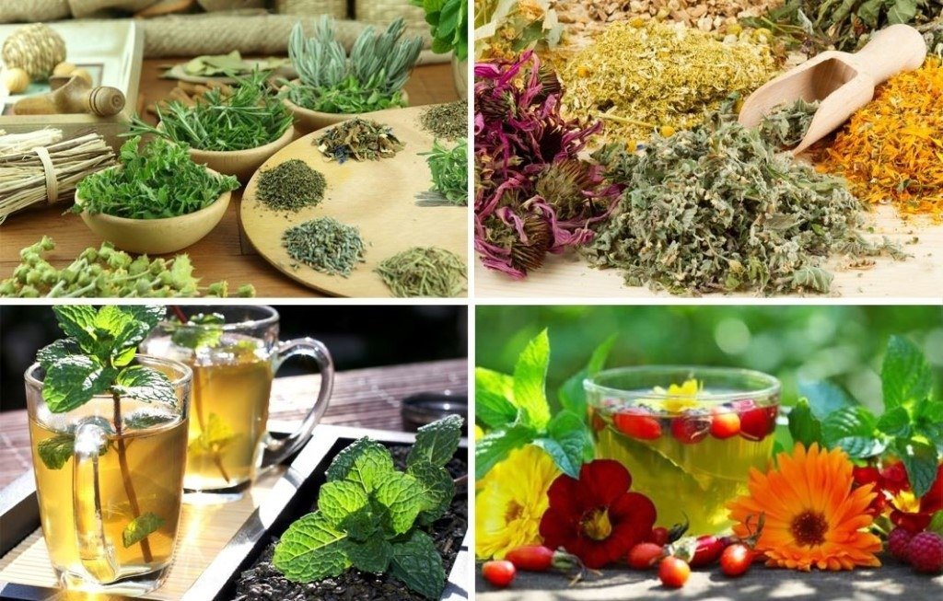
Как поднять иммунитет в пожилом возрасте с помощью лекарств
Иммунитет – это невосприимчивость к инфекциям и внедрению чужеродных тел в организм. Эту защиту обеспечивают иммунокомпетентные клетки, так называемые фагоциты и тучные. У пожилых людей их активность снижается, иммунитет слабеет. Чтобы активировать, «разбудить» иммунные клетки, необходимы иммуностимуляторы. Они могут быть различными по составу:
Растительные иммуностимуляторы
К ним относятся препараты эхинацеи. Они разрешены к применению. Отпускаются в аптеке без рецепта. Выпускаются в различных лекарственных формах. Продаются препараты импортного и отечественного производства (по силе воздействия на организм не отличаются, разница только в цене).
В доказательной медицине нет подтверждения эффективности применения Эхинацеи. Она безвредна и действует на уровне плацебо.
Растительные иммуностимуляторы группы адаптогенов
Иммунитет в пожилом возрасте помогут поднять адаптогены растительного происхождения:
Аралия;
Заманиха;
Лимонник китайский;
Родиола розовая;
Элеутерококк.

Slide 9
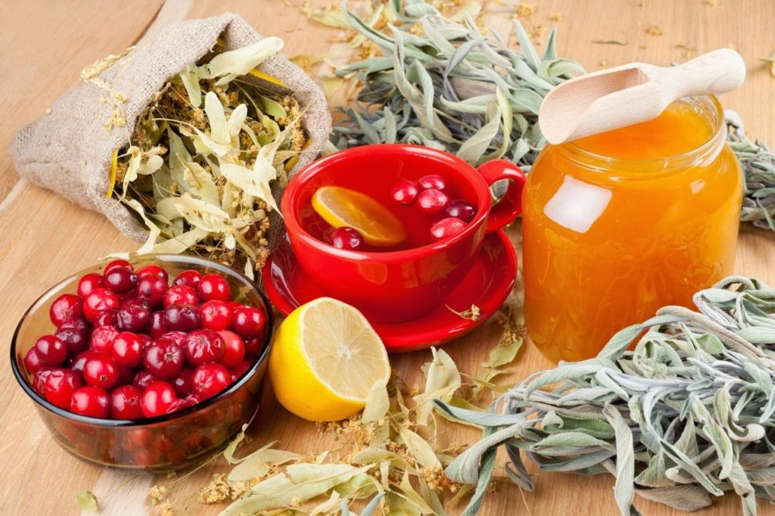
Общеизвестно тонизирующее средство из лимонника китайского. Выпускается в форме настойки. Используется при больших физических нагрузках, нервном истощении и упадке сил. Широко известно и применяется во многих странах мира.
Родиола розовая и заманиха повышают сопротивляемость организма вредным факторам окружающей среды и регулируют работу нервной системы.
Элеутерококк отлично тонизирует, поднимает настроение и работоспособность. Стимулирует работу мозга. Подтверждено, что элеутерококк не вызывает нарушений сердечного ритма или артериального давления. Регулирует работу иммунной системы, повышает ее защитные функции.
Воздействуют такие препараты на всех людей по-разному. Поэтому перед их приемом необходимо проконсультироваться с врачом.
Витамины
Витамины – это жизненно необходимые для человеческого организма вещества, которые он не может сам синтезировать, а получает с пищей. Они улучшают обменные процессы, способствуют повышению иммунитета. В пожилом возрасте возрастает потребность в витаминах A, E, C и B, а также в магнии, цинке и селене.

Slide 10
Как повысить иммунитет в старости с помощью народных средств
Для лечения болезней с давних времен люди используют различные лекарственные травы и продукты питания.
Наибольшую пользу приносят отвары и настои домашнего приготовления. По сравнению с аптечными препаратами они имеют значительное преимущество – готовятся без разных вредных добавок, ароматизаторов и красителей. Нужно только качественное сырье и умение их приготовить. Чтобы достичь наилучшего лечебного эффекта, следует готовить отвары по методу профессора Томского медицинского института Д. Д. Яблокова. Заслуженный врач и ученый семьдесят лет своей жизни посвятил служению людям и медицине.
Он рекомендовал готовить отвары и настои в фарфоровой посуде под плотно закрывающейся крышкой (например, в горшочке или сахарнице).
Отвар из листьев и плодов грецкого ореха по методу Д. Д. Яблокова готовится следующим образом:
Измельчите ветки с листочками и плоды грецкого ореха, смешайте. Поместите смесь в фарфоровую посуду без носика с плотно закрывающейся крышкой.
Залейте 200 мл воды и нагревайте в течение 25-30 минут на водяной бане.
Укутайте в одеяло или теплое махровое полотенце и настаивайте 45 минут.
Остудите и затем процедите настой. Принимайте по ¼ стакана три раза в день.

Slide 11
Укрепляют иммунитет в пожилом возрасте составы из полезных продуктов:
Луково-медовый иммуностимулятор. Измельчите в блендере 2 луковицы, добавив щепотку сахарного песка. Поместите в керамическую посуду с плотно прилегающей крышкой. Добавьте пол-литра воды и нагревайте на водяной бане 1,5 часа. Охладите и добавьте 2 столовые ложки меда. Принимать смесь 3 раза в день по ¼ стакана.
Средство с черноплодной рябиной. Измельчите в блендере 1 кг плодов черноплодной рябины. Добавьте 1,5 кг сахара и помешивайте смесь деревянной ложкой до полного растворения сахара. Принимайте по одной столовой ложке два раза в день. Курс лечения 30 дней.
Полезная смесь. Пропустите через мясорубку или измельчите в блендере грецкие орехи, курагу, чернослив, лимон и изюм. Принимать по одной столовой ложке один раз в день. Храните смесь в холодильнике.
Народные средства принимайте курсами с продолжительностью от 3 до 4 недель. Полезно чередовать отвары и настои со смесями.
Основной способ укрепления иммунитета пожилого человека – это, конечно же, здоровый образ жизни. Именно он способствует сохранению защитных сил организма в пожилом возрасте. Включает в себя регулярное сбалансированное питание, физическую активность и полноценный ночной сон. Становится гарантом высокой работоспособности, хорошего самочувствия и отличного настроения. А растительные препараты и народные средства дополняют и «усиливают эффект» в процессе укрепления иммунитета.

Slide 12
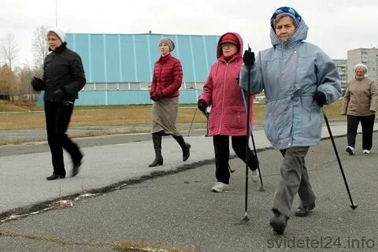
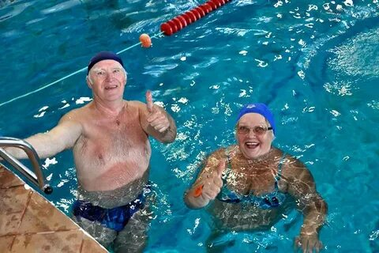
Физическая активность
Различные упражнения стимулируют обменные процессы в мышцах, способствуют снижению уровня холестерина в крови и усиленному выведению шлаков из организма. Самая обыкновенная утренняя гимнастика или пешая прогулка в течение 30-40 минут на свежем воздухе насыщают кровь кислородом, успокаивают и снимают нервное напряжение. Физическая активность в пожилом возрасте укрепляет иммунитет.
Плаванье и катанье на коньках и лыжах – эти виды спорта
отлично развивают мышцы, способствуют выработке правильной осанки.
Кроме этого они дают сильнейший заряд бодрости и отличного настроения, усиливают иммунитет в любом возрасте.
Хамам – это турецкая баня, температура в которой не превышает 45 °С. Повышенная (почти 100 %) влажность помогает легко переносить высокую температуру воздуха. Эта характерная особенность турецкой бани позволяет посещать ее даже тем пожилым людям, которые плохо переносят жару и высокую влажность в парилках других видов бань. В хамаме нагрузка на сердечно-сосудистую систему меньше, чем в других банях, благодаря сочетанию относительно невысокой температуры и повышенной влажности воздуха. Такие температурные условия отлично способствуют расслаблению мышц, выведению шлаков и токсинов из организма и укреплению иммунитета.

Slide 13
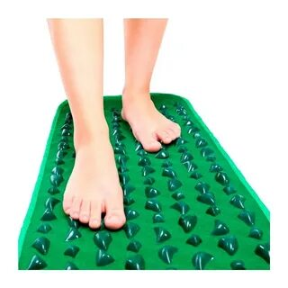
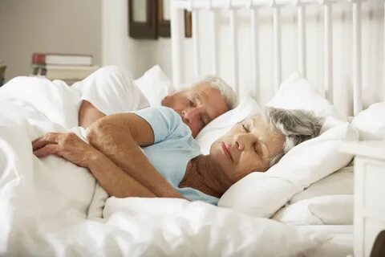
Ходьба босиком по массажному коврику ежедневно по 3-5 минут прекрасно повышает иммунитет в пожилом возрасте. Ходьба по такому коврику усиливает кровообращение, вызывает приятные чувства и поднимает тонус организма. Это происходит благодаря
механическому воздействию на рефлекторные точки стопы.
Ощущения напоминают ходьбу босиком по гальке, песку или
скошенной траве. Массажный коврик можно купить в специализированном
магазине или в аптеке.
Полноценный ночной сон – отличный «инструмент» для укрепления иммунитета в пожилом возрасте. В темное время суток в человеческом организме синтезируется так называемый гормон сна – мелатонин. Его значение очень трудно переоценить. Он участвует во многих физиологических процессах, регулирует деятельность эндокринной, пищеварительной и иммунной систем. Нормализует артериальное давление, повышает иммунитет, замедляет процессы старения. Известно также его антиоксидантное действие. Чтобы мелатонин вырабатывался в достаточном количестве, нужно ложиться спать до полуночи, выключать все осветительные приборы в спальне и плотно зашторивать окна, чтобы в спальне было темно.

Slide 14
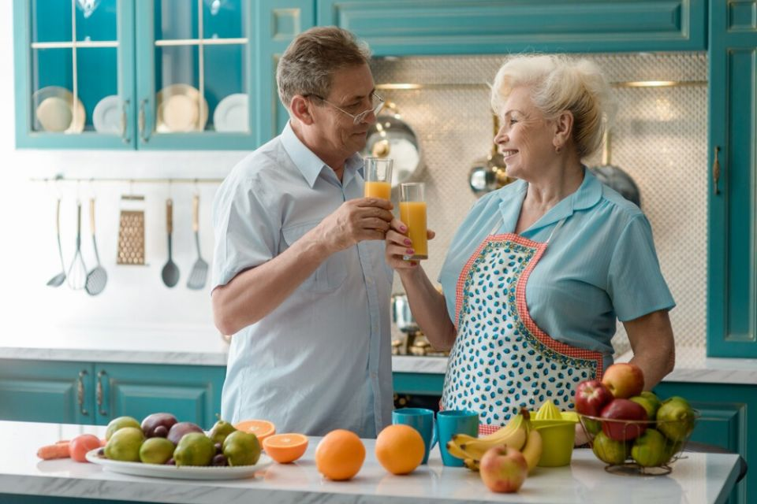

Slide 15
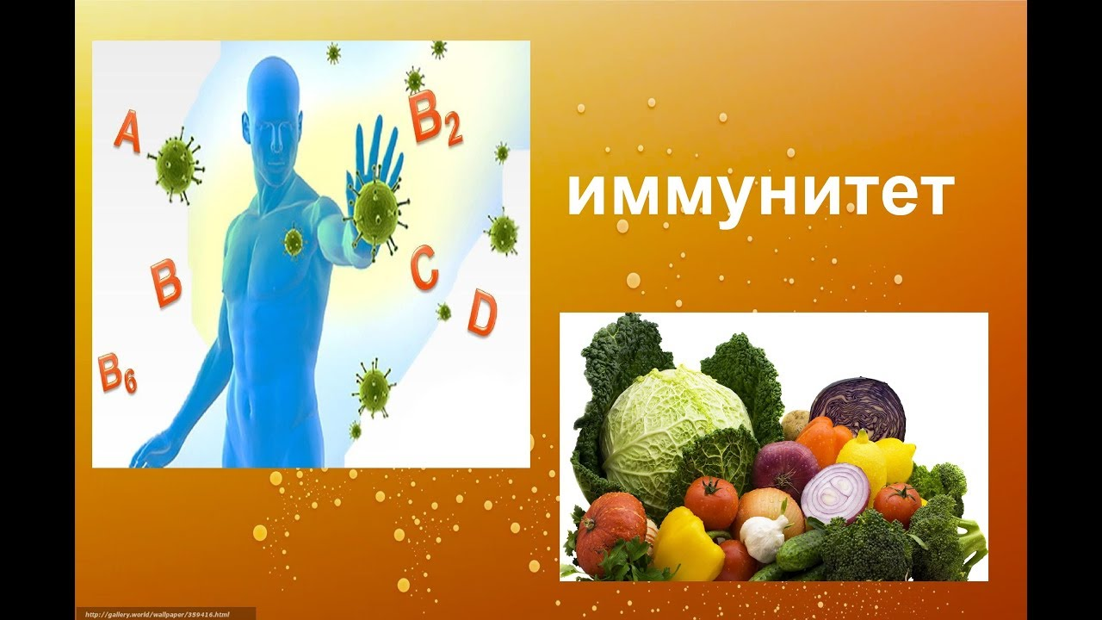

Slide 16
Использованные ресурсы https://pansionat-osen.ru/poleznye-materialy/immunitet-v-pojilom-vozraste/ https://gorzdrav.org/blog/effektivnye-sposoby-ukreplenija-immuniteta/ https://yandex.ru/images/search?text=Крепкий%20иммунитет%20в%20пожилом%20возрасте

Slide 17

Спасибо за внимание!

